Slide 1
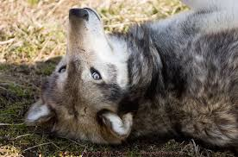
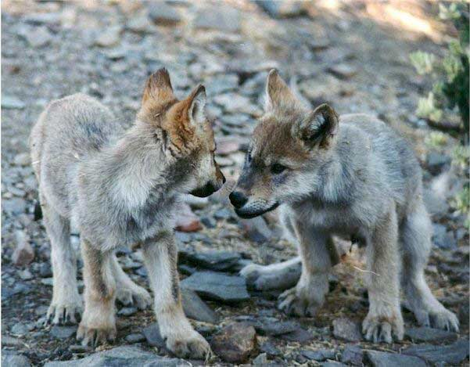
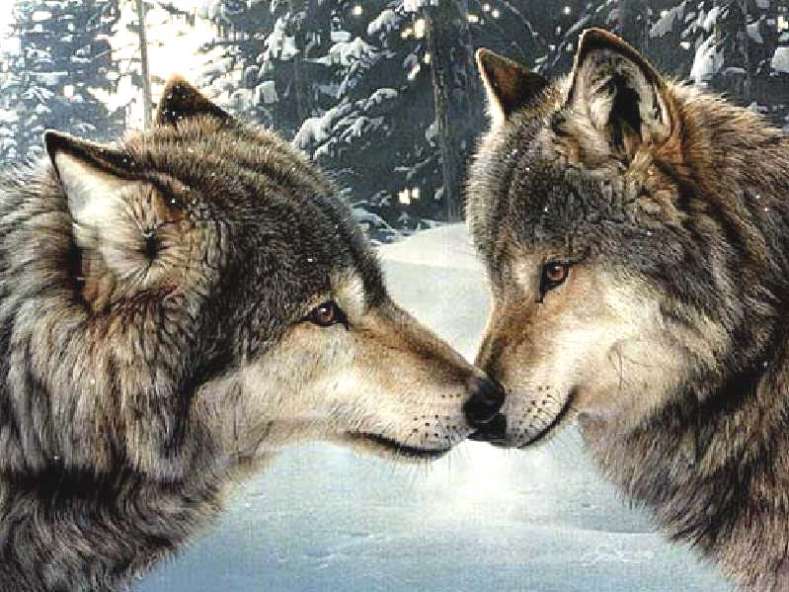
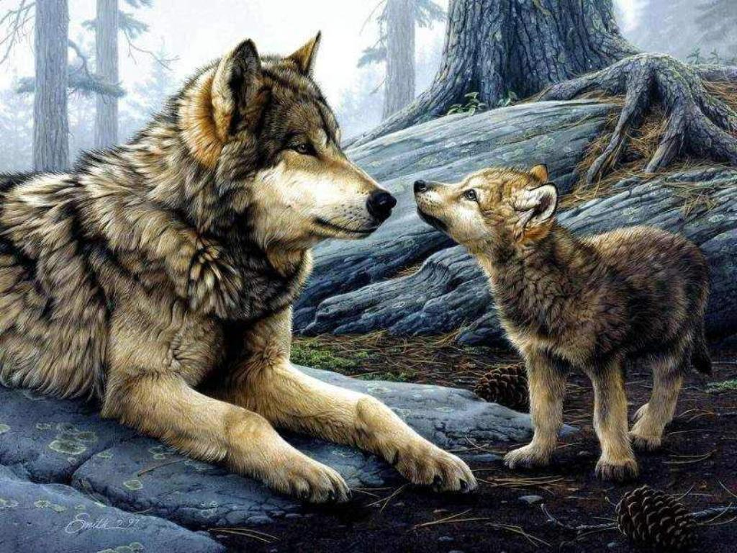
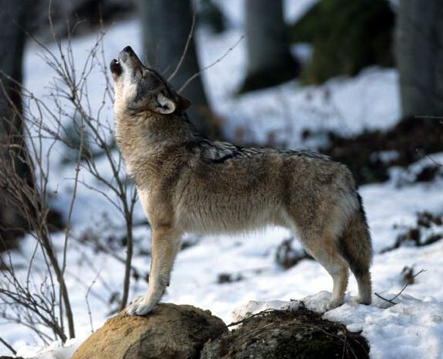
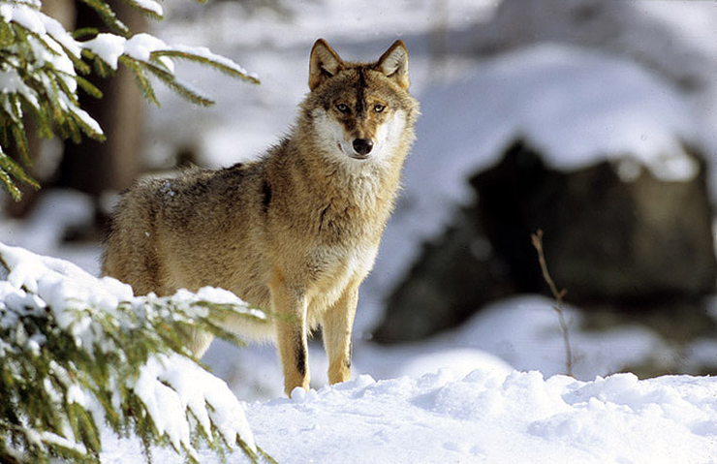
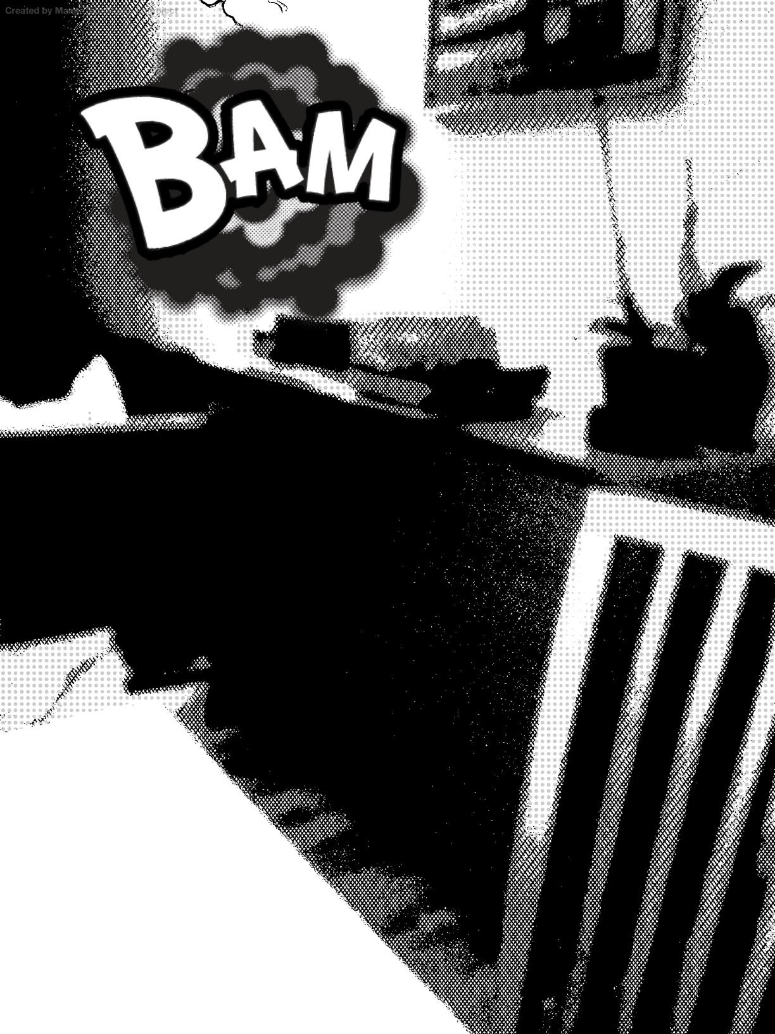
Le loup
Lise et Camille

Slide 2
Portrait
Le loup a une fourrure très épaisse et douce. Il mesure de 80 à 85 cm au garrot. La moitié de l'année il est diurne et l'autre moitié de l'année il est nocturne. Il court très vite! Il peut être brun, gris, blanc ou noir. Il est très craintif.
Les hommes ont peur du loup mais, le loup a encore plus peur des hommes. Il voit très bien
dans le noir. Il sent très loin. Il a une queue de taille moyenne.

Slide 3
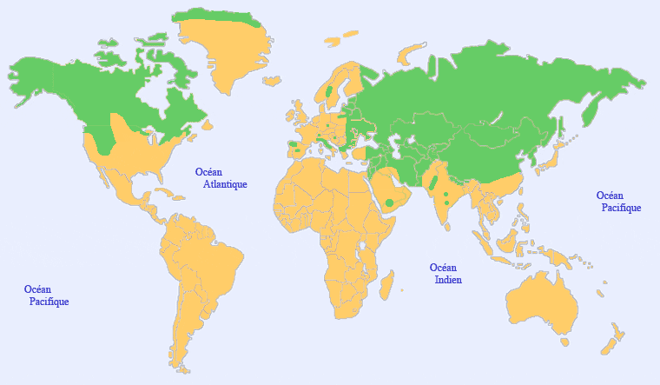
Lieu de vie
il vit en Europe au Canada en Russie et en Sibérie.

Slide 4
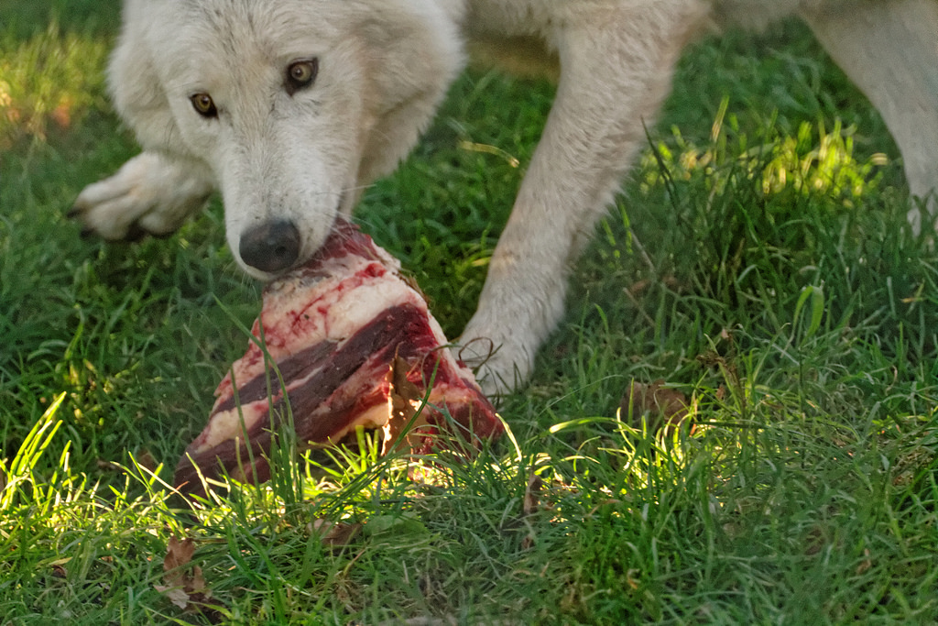
Alimentation
Il est carnivore, il mange de la viande.

Slide 5
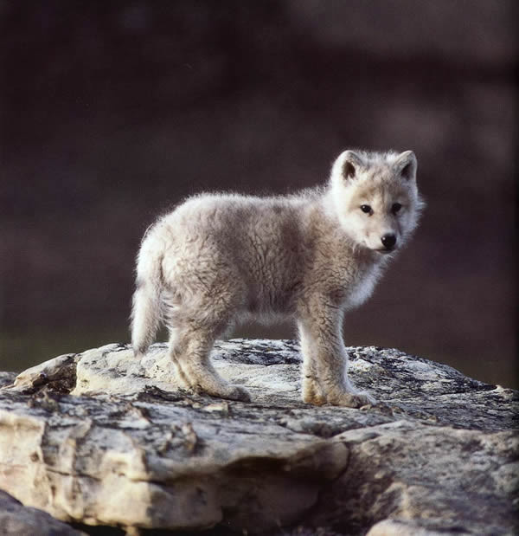
Reproduction
La gestation dure 60 jours. Les louves donnent naissance en moyenne à 4 à 8 bébés.On les appelle les louveteaux.

Slide 6
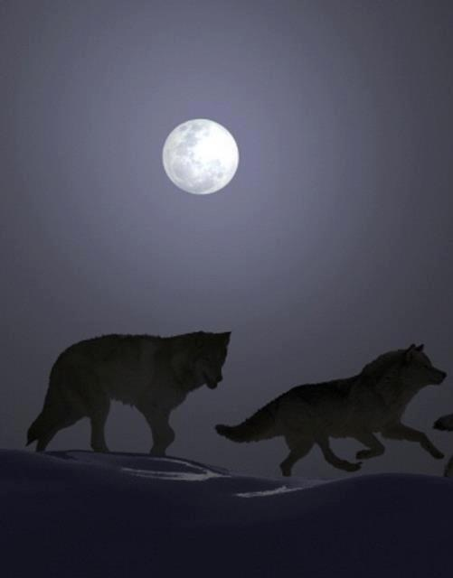
Ses activités
Une partie de l'année il est diurne et l'autre partie de l'année il est nocturne. C'est une espèce protégée.
https://youtu.be/CqsiukN6Oe8

Slide 7
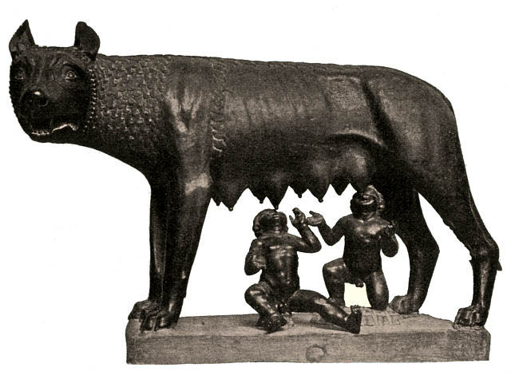
Ses légendes
Le loup a plein de légendes:
On retrouve le loup dans la mythologie scandinave pendant l'Antiquité et le Moyenne Âge.

